Slide 1

Die ambulante Notfallversorgung der Zukunft
7. Hamburger Gesundheitstreff
„Wohin im Notfall? Chancen für eine bessere Versorgung“
Hamburg, 17. November 2016
Christina Köster
AQUA – Institut für angewandte Qualitätsförderung
und Forschung im Gesundheitswesen, Göttingen

Slide 2
Versorgungssituation
ca. 20-25 Millionen Patienten (Fälle) im Jahr in Notaufnahmen der Krankenhäuser
  davon ca. 10 Millionen ambulant (Tendenz steigend)
  Anteil der „Selbstvorsteller“: 37 % (DGINA-Befragung), teilweise deutlich höher
  Verschiedene Autoren schätzen, dass zwischen 1/3 und 2/3 der Patienten im vertragsärztlichen Bereich behandelt werden könnten
ca. 8,3 Millionen Patienten (Fälle) im organisierten Notdienst der Vertragsärzte (Stand 2012, Tendenz fallend)
Hinweis: Datenlage schwierig, unterschiedliche Angaben in verschiedenen Studien

Slide 3
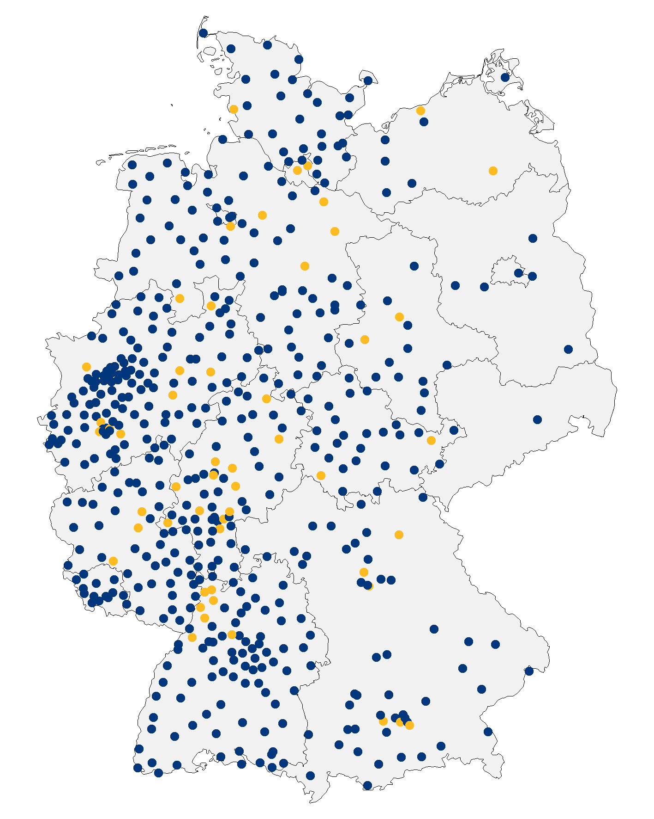
Allgemeinärztlich ausgerichtete
Notdienstpraxen mit festem Standort
= im oder am Krankenhaus
= nicht im oder am Krankenhaus
Anzahl Praxen
489
52
Quelle: AQUA-Institut, eigene Recherche, Stand Juni 2016

Slide 4
Methodik für die Analyse
Informationsgrundlage für die Identifizierung der Schwachstellen und Handlungsempfehlungen:
Durchführung von Evidenzrecherchen
Systematische Literaturrecherchen
Ergänzende Handrecherchen
→ insgesamt 149 Quellen im Volltext analysiert
Interviews mit 26 Experten, die an der Notfallversorgung beteiligt sind (z.B. niedergelassene Ärzte, Klinikärzte, Vertreter des Rettungsdienstes, Fachgesellschaften, KVen, Patientenvertretung)

Slide 5
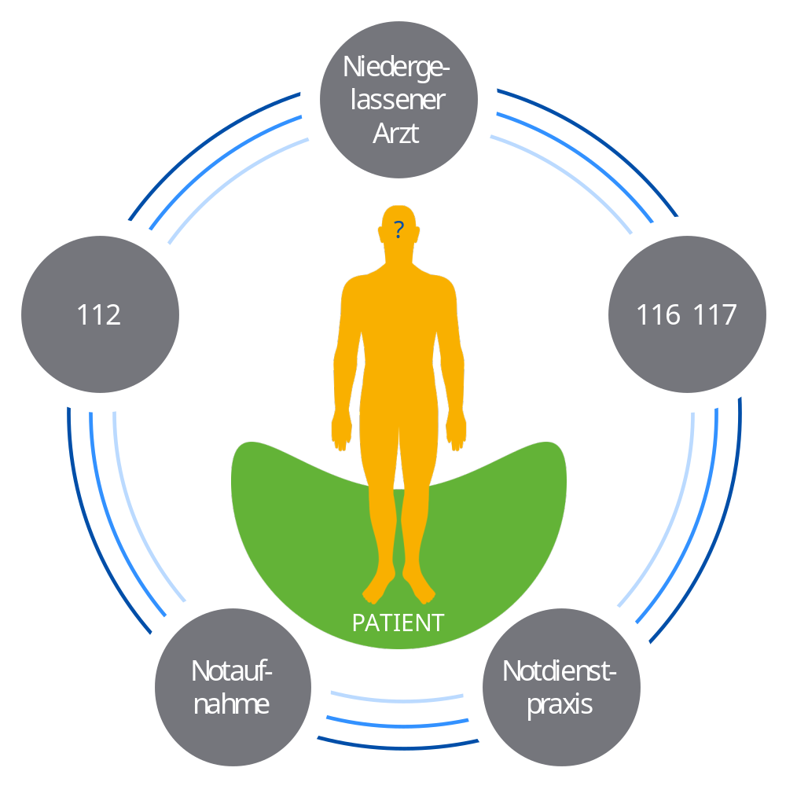
Schwachstellen in der ambulanten Notfallversorgung
Verschiedene Akteure
Sektorale Trennung
Unklare Zuständigkeiten aus Patientensicht
Lückenhafte oder unattraktiv organisierte vertragsärztliche Strukturen
Keine Patienten-
steuerung
Patient kann sein gesundheitliches Problem nicht richtig einschätzen

Slide 6
Schwachstellen in der ambulanten Notfallversorgung
Verschiedene Akteure
Sektorale Trennung
Die Folge:
Steigende Patientenzahlen in den Notaufnahmen der Krankenhäuser und im Rettungsdienst
Unklare Zuständigkeiten aus Patientensicht
Lückenhafte oder unattraktiv organisierte vertragsärztliche Strukturen
Keine Patienten-
steuerung
Patient kann sein gesundheitliches Problem nicht richtig einschätzen

Slide 7
Reaktion auf diese Entwicklungen durch den Gesetzgeber
Krankenhausstrukturgesetz:
„Die Kassenärztlichen Vereinigungen sollen den Notdienst auch durch Kooperation und eine organisatorische Verknüpfung mit zugelassenen Krankenhäusern sicherstellen; hierzu sollen sie entweder Notdienstpraxen in oder an Krankenhäusern einrichten oder Notfallambulanzen der Krankenhäuser unmittelbar in den Notdienst einbinden.“
(§ 75 Abs. 1b SGB V)

Slide 8
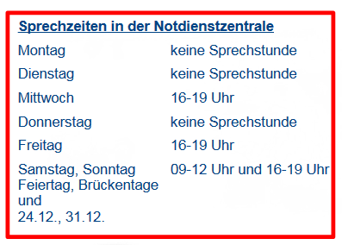
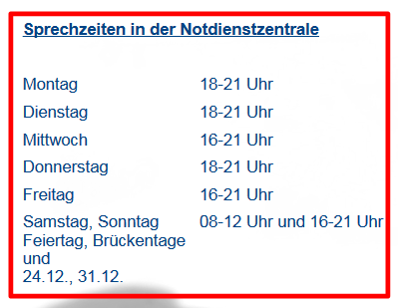
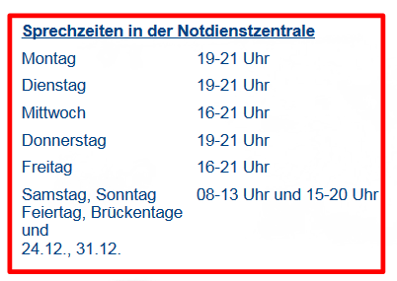
Schwachstellen bei den Notdienstpraxen mit festem Standort
Lage im Krankenhaus ist häufig „versteckt“, räumlich nicht in der Nähe der Notaufnahme
Keine standardisierte Einschätzung des Behandlungsbedarfs der Patienten, anhand der die Patienten gesteuert werden
Große regionale und standortbezogene Unterschiede in den Öffnungszeiten
Quelle: KV Thüringen

Slide 9
Fragestellungen
Sollen Notdienstpraxen an allen Krankenhäusern in Deutschland eingerichtet werden? Nach welchen Kriterien erfolgt ggf. die Auswahl?
Wie sollen die Kooperationen zwischen den Kassenärztlichen Vereinigungen und den Krankenhäusern ausgestaltet sein?
Wie sollen die bereits eingerichteten Notdienstpraxen eingebunden werden?
Wie sollen die Patienten über diese neuen Entwicklungen informiert werden?
Welche weiteren Maßnahmen sind notwendig, um eine gute ambulante Notfallversorgung sicherzustellen?
...

Slide 10
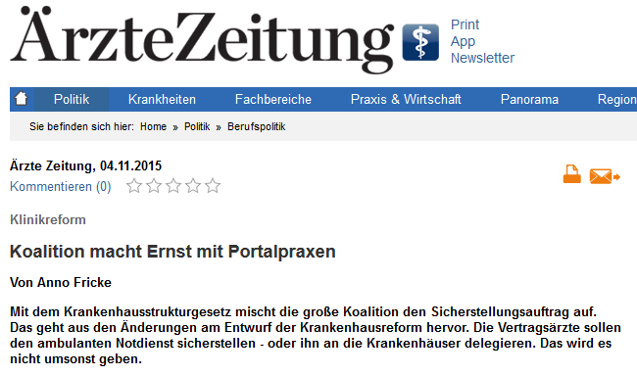
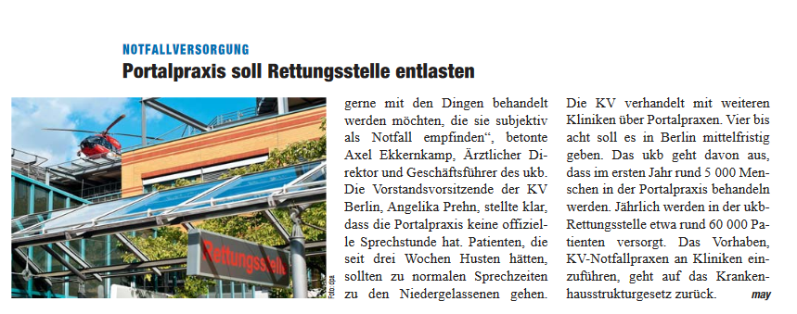
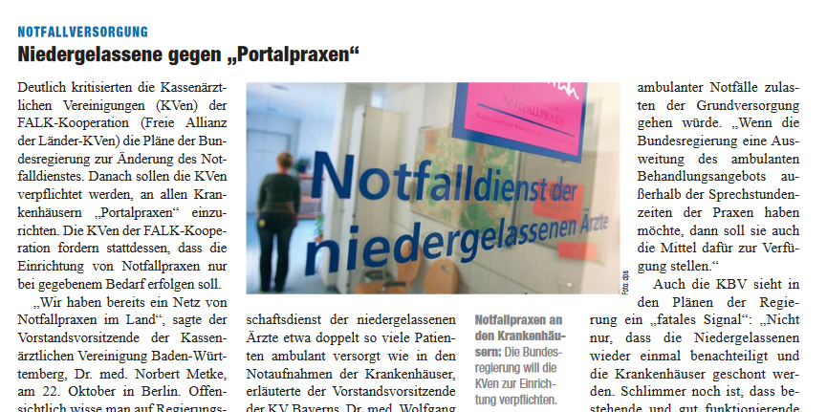

Der Gesetzgeber spricht von Notdienstpraxen, aber...
„Portalpraxen“ sind in aller Munde
Konkrete Definition für das Gutachten notwendig
Quelle: Screenshots (aerztezeitung.de; aerzteblatt.de)

Slide 11
Portalpraxis
Eine Portalpraxis besteht immer aus einer zentralen Anlaufstelle.
In ihr soll der Behandlungsbedarf der Patienten standardisiert eingeschätzt
und die Patienten in die jeweils angemessene Versorgungsstruktur geleitet werden.
Zusätzlich kann eine Notdienstpraxis der Kassenärztlichen Vereinigung zur Behandlung der Patienten in die Portalpraxis integriert sein.
Portalpraxis
Zentrale Anlaufstelle
Notdienst-praxis

Slide 12
Handlungsempfehlungen - Überblick
Empfehlungen zur Ausgestaltung der ambulanten Notfall-versorgung durch Portalpraxen
Portalpraxen bundesweit einrichten
Verlässliche Öffnungszeiten und Zuständigkeiten definieren
Standardisierte Einschätzung des Behandlungsbedarfs etablieren
Kooperationsvereinbarungen schließen und Vergütungs-regelungen anpassen
Weitere Empfehlungen zur ambulanten Notfallversorgung
Gemeinsame Leitstellen einrichten
Angebote im niedergelassenen Bereich für Patientengruppen mit besonderem Behandlungsbedarf ausbauen
Qualifikation des Personals sicherstellen
Patientenkompetenzen stärken

Slide 13
Portalpraxen
Portalpraxen an allen Krankenhäusern einrichten, die nach dem gestuften System des G-BA 24 Stunden und 365 Tage an der stationären Notfallversorgung teilnehmen
Einrichtung von Notdienstpraxen an vielen dieser Krankenhäuser
→ Ausnahmen:
  Fach- oder Spezialkrankenhäuser
  Krankenhäuser mit vergleichsweise geringer Anzahl ambulanter Notfallpatienten

Slide 14


Zuständigkeiten
Zentrale Anlaufstelle der Portalpraxis als gemeinsame Anmeldung von Notdienstpraxis und Notaufnahme
Standardisierte Einschätzung des Behandlungsbedarfs
Niedergelassener vertragsärztlicher Bereich (innerhalb der Sprechzeiten)
Sofern vorhanden: Notdienstpraxis
Notaufnahme

Slide 15
Öffnungszeiten
Feste Öffnungszeiten der Notdienstpraxen definieren
Für Zeiten mit geringem Patientenaufkommen können Kooperationsverträge zwischen Kassenärztlicher Vereinigung und Krankenhäusern geschlossen werden

Slide 16
Standardisierte Einschätzung des Behandlungsbedarfs
Ziel: Patienten in die angemessene Versorgungsstruktur leiten
Verwendung und Weiterentwicklung von bereits bestehenden, algorithmusbasierten Triagesystemen (z.B. „Manchester-Triage“ oder „Emergency Severity Index“)
Best Practice: Schwarzwald-Baar Klinikum, Villingen-Schwenningen
Notdienstpraxis in unmittelbarer räumlicher Nähe zur zentralen Notaufnahme
Gemeinsame Anmeldung von Notaufnahme und Notdienstpraxis
Zuteilung der Patienten anhand einer Liste von Leitsymptomen
Einschätzung der Dringlichkeit und Beurteilung des Ressourcenbedarfs anhand von modifizierten Triagesystemen („Manchester-Triage“ und „Emergency Severity Index“)

Slide 17
Kooperationen und Vergütungs-anreize
Verstärkte Kooperation von Krankenhäusern und Kassen-ärztlichen Vereinigungen
  Personell
  Technisch und räumlich
Abklärungspauschale für die standardisierte Einschätzung des Behandlungsbedarfs der Patienten
Best Practice: Konzept der Portalpraxen in Schleswig-Holstein
Bereits seit 2007 gibt es zentrale Notdienstpraxen an Krankenhäusern
Es gibt Bestrebungen, die Kooperationen zwischen KV und Krankenhäusern auszubauen → gemeinsamer Betrieb der Notdienstpraxen
Öffnung der Notdienstpraxen rund um die Uhr ist geplant

Slide 18
Weitere Empfehlungen zur ambulanten Notfallversorgung

Slide 19

Gemeinsame Leitstellen
Anruf bei 112 oder 116 117
116 117: ausfallsicher, rund um die Uhr erreichbar
Foto: https://www.shutterstock.com/g/Viappy
Standardisierte Notrufabfrage in der gemeinsamen
(oder eng kooperierenden) Leitstelle
Haubesuch
Niedergelassener vertragsärztlicher Bereich/ Notdienstpraxis
Rettungsdienst/Notarzt

Slide 20
Angebote im niedergelassenen Bereich
Engmaschige und persönliche Betreuung von Patientengruppen mit besonderem Behandlungsbedarf im niedergelassenen Bereich (z.B. durch Hinzuziehung von nicht-ärztlichem Personal), damit diese Patienten nicht in den Notaufnahmen behandelt werden müssen
Best Practice: PraCMan-Projekt, Baden-Württemberg
Einführung eines Case-Managements in Hausarztpraxen im Rahmen der Hausarztzentrierten Versorgung
Einbindung von geschulten MFA in die Versorgung von chronisch kranken Patienten (Herzinsuffizienz, Diabetes mellitus Typ 2, chronisch obstruktive Lungenerkrankung, Depression)
Spezielle Software zur Unterstützung bei der Betreuung dieser Patienten
Qualitätszirkel und datengestützte Feedback-Berichte

Slide 21
Qualifikation des Personals
Bundesweit verbindliche Qualifikationsanforderungen und Fortbildungsangebote für das Personal, welches in der ambulanten Notfallversorgung eingesetzt wird
Best Practice: Fit im KV-Notdienst/Qualifikation Ärztlicher Bereitschaftsdienst, Nordrhein
Modularer Kurs, der die Erfordernisse im Notdienst berücksichtigt (2012 entwickelt)
Zielgruppe: Niedergelassene Ärzte, Krankenhausärzte
Besprechung der häufigsten Symptome und der für den Notdienst geeigneten Therapien (z.B. auch für Notfälle im Kindesalter)

Slide 22
Patientenkompetenzen
Aufklärung und Information der Patienten über neue Strukturen mit Hilfe von Informations- und Aufklärungskampagnen unter Einsatz von Flyern und modernen Medien (z.B. Webseiten, Apps)
→ Stärkung der Patientenkompetenzen als Basis für informierte Entscheidungen
Best Practice: „not always A and E“, NHS London
Kampagne thematisiert Fehlnutzung von accident and emergency departments bei nicht indizierten Krankheiten und Verletzungen
Auf Webseite können sich Patienten über Versorgungsmöglichkeiten im Notfall im Großraum London informieren
Suchmöglichkeit anhand von Symptomen und Postleitzahl

Slide 23
Ambulante Notfallversorgung
Eine gute Notfallversorgung erfordert transparente und einheitliche Strukturen und verlässliche Ansprechpartner für die Patienten.

Slide 24


Herzlichen Dank!
AQUA – Institut für angewandte
Qualitätsförderung und Forschung
im Gesundheitswesen GmbH
Maschmühlenweg 8–10
37073 Göttingen
Telefon: (+49) 0551 / 789 52-0
Telefax: (+49) 0551 / 789 52-10
office@aqua-institut.de
www.aqua-institut.de

